Slide 1
ARRAYS
Y
COLECCIONES
By Alan Vallvé

Slide 2
Collections
¿Qué son las colecciones y listas?
Tipos de colecciones:
Iterable
Collection
List
ArrayList
LinkedList
Vector
Queue
PriorityQueue
Set
HashSet
LinkedHashSet
sortedSet
TreeSet
Ejemplos

Slide 3
¿Qué son las colecciones y listas?
Las colecciones y listas en Java nos proporcionan una arquitectura para almacenar y manipular múltiples elementos (Similar a los Arrays []).
Las colecciones nos proveen diferentes funcionalidades (Dependiendo de la interfaz o la clase que utilicemos) como puede ser:
Búsquedas
Ordenar
Inserción
Manipulación
Eliminación
La mayoría de colecciones (No todas) son dinámicas a diferencia de los Array, eso quiere decir, que su tamaño es mutable e indefinido, podemos ir cambiando los elementos que contiene, eliminarlos o agregar nuevos, aumentando o reduciendo así su tamaño.
Esta es la arquitectura de las clases e interfaces de collections:

Slide 4
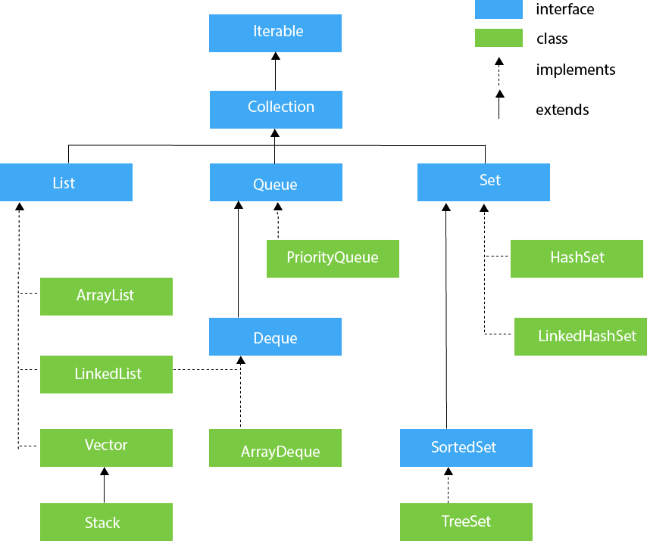

Slide 5
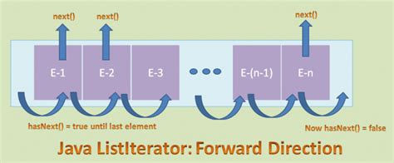
Iterable
La interfaz Iterable es la raíz de la arquitectura de Collections, la interfaz Collection extiende de esta, y por ende, todas las demás clases heredan sus propiedades.
Como su nombre indica, Iterator sirve para iterar colecciones y listas, solo puede iterar hacia delante y tiene los siguientes métodos:
Retorno | nombre | funcion
boolean | hasNext() | Devuelve true si hay más elementos en la lista o falso si no hay siguiente elemento
Object | next() | Devuelve el siguiente elemento de la colección.
void | remove() | Elimina el último elemento devuelto en la iteración

Slide 6
Collection
Collection es la interfaz principal que implementa la mayoría de métodos que van a ser utilizados en las clases e interfaces de la arquitectura o framework Collection, como por ejemplo List o ArrayList.
No podemos crear instancias de Collection, pero sí utilizar sus métodos para recibir y tratar colecciones de diferentes tipos o agrupar estas.
retorno | nombre | descripción
boolean | add(E e) | Añade un elemento a la colección.
boolean | addAll(Collection <? extends E> c) | Añade una colección de elementos dentro de nuestra colección.
boolean | remove(Object element) | Elimina un elemento de la colección que coincida con el objeto referenciado
boolean | removeAll(Collection<?> c) | Elimina todos los elementos que coincidan con los los elementos dentro de la colección
boolean | removeIf(Predicate<? super E> filter) | Elimina todos los elementos que cumplan la condicion del Predicate. PE: Elimina todos los Objetos donde objeto.isObsolete() == true
boolean | retailAll(Collection<?> c) | Elimina todos los elementos de nuestra colección menos los que coincidan con la colección c

Slide 7
Collection
retorno | nombre | descripción
int | size() | Devuelve el número de elementos en la colección
void | clear() | vacía completamente la colección
boolean | contains(Object element) | Busca el elemento proporcionado
boolean | ContainsAll(Collection<?> c) | Devuelve true si todos los elementos proporcionados ( c ) se encuentran entre los valores de nuestra lista
Iterator | iterator() | devuelve un Iterator
Object[] | toArray() | Transforma la colección en un Array
<T> T[] | toArray(T[] a) | Devuelve la colección proporcionada en formato de Array[]
boolean | isEmpty() | Devuelve si la colección está vacía o no
Stream<E> | parallelStream() | devuelve un posible parallelStream con nuestra colección como fuente
Stream<E> | stream() | devuelve un posible Stream con nuestra colección como fuent

Slide 8
Collection
retorno | nombre | descripción
Spliterator <E> | spliterator() | Devuelve un Spliterator con los elementos de la colección
boolean | equals(Object element) | Compara si dos colecciones son iguales
int | hashCode() | Devuelve el el código hash de la colección

Slide 9
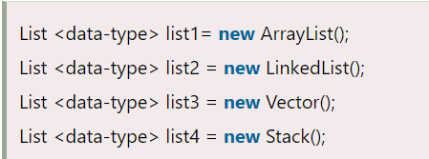
Interfaz List
Es la interfaz hija de Collection, recibe una estructura de datos de tipo lista en la que podemos almacenar objetos de forma ordenada y permite duplicados.
Una lista, al ser una interfaz, no se puede instanciar directamente, para eso, utilizaremos las siguientes clases:
ArrayList
LinkedList
Vector
Stack

Slide 10
ArrayList
Una forma sencilla de lista, implementa la interfaz List, utiliza un array dinámico para almacenar los datos.
No Sincronizada.
Este tipo de listas pueden almacenar cualquier tipo de objetos.
Cuando cambiamos o editamos los valores del ArrayList, este cambio se traduce en la transformación de los bits de memoria y sus referencias.
Este tipo de listas, están recomendadas usarlas cuando necesitamos almacenar o acceder a datos almacenados.

Slide 11
LinkedList
Parecido al ArrayList, podemos almacenar cualquier tipo de objeto, su estructura está formada por una Doubly linked list.
No Sincronizada.
LinkedList implementa las interfaces de List y Deque.
Comparado con el ArrayList, esta clase es más rápida para editar valores de la lista, ya que al funcionar por links o referencias, no necesita actualizar las posiciones de memoria.
Esta lista está recomendada usarla cuando tenemos que modificar la información almacenada.

Slide 12
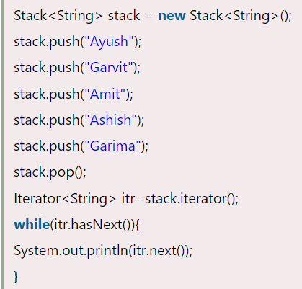
Vector
Vector es parecido a ArrayList, pero tiene diferencias que son clave:
Vector es Sincronizado y contiene muchos métodos que no forman parte del framework Collection.

Slide 13
Stack
Es una subclase de Vector, además de implementar los métodos de Vector, incluye algunos propios para definir sus propiedades como por ejemplo:
boolean push()
boolean peek()
boolean push(object o)

Slide 14
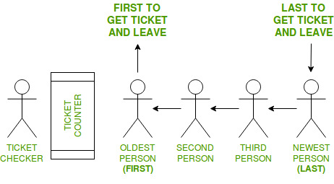
Interfaz Queue
Es un tipo de estructura conocida como first in, first out (El primero que entra, sale) se puede definir como una lista ordenada que aguanta los elementos que tienen que ser procesados.
Podemos implementar esta interfaz con las clases: Queue, priorityQueue o ArrayDeque.

Slide 15
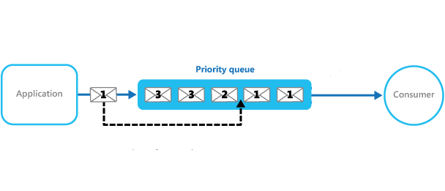
PriorityQueue
Implementa la interfaz Queue, contiene los elementos o valores que tienen que ser procesados según su prioridad.
Por defecto la prioridad es definida por el orden de entrada, puede ser sobreescrito (Overridden) con la función Comparator
Esta clase no permite valores Null.
Ejemplo

Slide 16
PriorityQueue
Implementa la interfaz Queue, contiene los elementos o valores que tienen que ser procesados según su prioridad.
Por defecto la prioridad es definida por el orden de entrada, puede ser sobreescrito (Overridden) con la función Comparator
Esta clase no permite valores Null.
Ejemplo

Slide 17

Interfaz Deque y ArrayDeque
A diferencia de Queue, esta clase implementa la interfaz Deque y a diferencia de Queue, podemos añadir o eliminar elementos en ambos extremos (principio y fin).
No tiene restricción de capacidad y es más rápido que ArrayList.

Slide 18
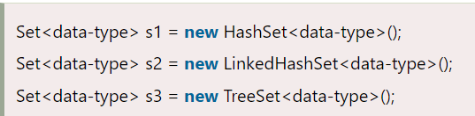
Interfaz Set
Una extensión de la interfaz Collection, representa una lista de valores de forma desordenada y NO PERMITE duplicados.
La interfaz Set es implementada por las clases:
HashSet
LinkedHashSet
TreeSet

Slide 19
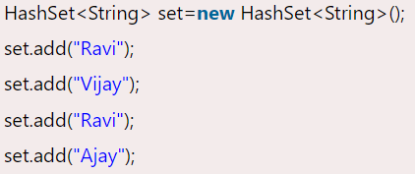

HashSet
Implementa la interfaz Set, utiliza el algoritmo hash table para almacenar los datos, contiene elementos únicos,
es decir, que no permite duplicados.

Slide 20
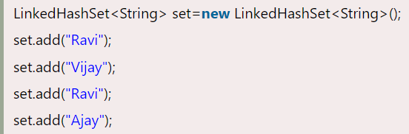

LinkedHashSet
Es la variación de la clase LinkedList con la funcionalidad de Set, no permite duplicados.
Mantiene el orden de inserción.
Permite Nulos.

Slide 21


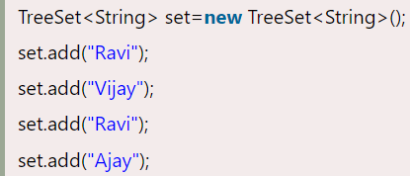
Interfaz SortedSet y TreeSet
SortedSet implementa y nos ofrece una alternativa a la funcionalidad de Set, el orden de nuestros valores es completamente ordenado de forma Natural y ascendente.
La clase TreeSet utiliza una estructura de árbol para almacenar los datos.
Los valores son únicos (No permite duplicados).
Los valores tienen un orden ascendente.

Slide 22
Glosario
Arquitectura: Diseño del conjunto de clases e interfaces que ofrecen una, o varias funcionalidades y tienen relaciones entre sí.
Elementos: La información que se encuentra dentro de una lista, pueden ser objetos, null, o tipos simples.
Funcionalidades: Son los métodos o funciones que nos ofrece una clase o interfaz
Mutable: Referenciando a una lista, que su tamaño puede cambiar
Iterar: Iterar es la acción de recorrer una lista, cada “vuelta” es una iteración.
Framework: Otra forma de llamar a un conjunto de clases e interfaces que se nos proveen
Instancias: La creación de un objeto a partir de una clase
E: Se utiliza para definir una clase genérica, esto quiere decir, que la clase es indefinida y puede recibir cualquiera
Object: Clase genérica para utilizar cualquier clase en un método o declaración.
Predicate: Un predicado es un tipo de “función” que cumple un objetivo específico, por ejemplo, crear un if para filtrar información o elementos.

Slide 23
Glosario
T: Definición genérica para definir que puede recibir cualquier clase, igual que E
Ordenada: En referencia a una lista, los valores están ordenados según su introducción en esta.
Duplicados: Son los elementos que tienen el mismo valor en una lista.
Array dinámico: Una lista que no tiene un tamaño definido y este puede aumentar o reducir.
Sincronía: La sincronía es la comunicación entre los diferentes Threads de nuestra aplicación, algo síncrono es un elemento que puede comunicarse con los otros threads.
Thread: o “hilo”, son las ejecuciones que tiene nuestra aplicación, por ejemplo, cada request que hacéis a una página web, crea un hilo de ejecución acorde a vuestra necesidad.
Posición de memoria: La referencia donde nuestro objeto está almacenado temporalmente en la memoria de nuestra app
Prioridad: En una Queue, el orden en el que se irán ejecutando los elementos de esta lista.
Overridden: Sobreescribir un método, es decir, implementarlo de nuevo para que haga una funcionalidad distinta.
Null: La ausencia de un objeto y referencia, indica un vacío.

Slide 24
Glosario
Hash: Tipo de ordenación que hace para los elementos en una lista, este orden es desordenado, y por lo general bastante más óptimo que una lista ordenada.
Desordenada: En referencia a una lista, los valores están ordenados de forma automática, no tenemos control sobre esto.
Orden natural: Es un tipo de orden que va según las reglas estándares de los valores, es decir, una lista de nombres, se ordenará según el Abecedario, una lista de números, empezará por el más pequeño hasta el más grande.

Slide 25
Bibliografía
https://www.javatpoint.com/collections-in-java

